Slide 1


Ogni prodotto ha la sua storia, e noi te la raccontiamo!
Team #9

Slide 2

Team #9
PROBLEMA
La contraffazione del Made in Italy è un problema crescente.
Questo fenomeno ha un impatto significativo sull’economia italiana, con un giro d’affari stimato di 90 miliardi di euro.
I settori più colpiti dalla contraffazione includono l’abbigliamento, l’elettronica, i giochi e gli alimentari.

Slide 3
Team #9
L’ENTITÀ DEL PROBLEMA
La contraffazione rappresenta un disincentivo all’innovazione, rallentando la competitività dei sistemi produttivi colpiti dal fenomeno.
Le imprese legali subiscono mancate vendite, riduzione del fatturato, perdita di immagine e credibilità.
La scarsa diffusione di sistemi di tracciamento dei prodotti lungo la filiera produttiva e nel mercato crea un ambiente favorevole alla contraffazione.

Slide 4
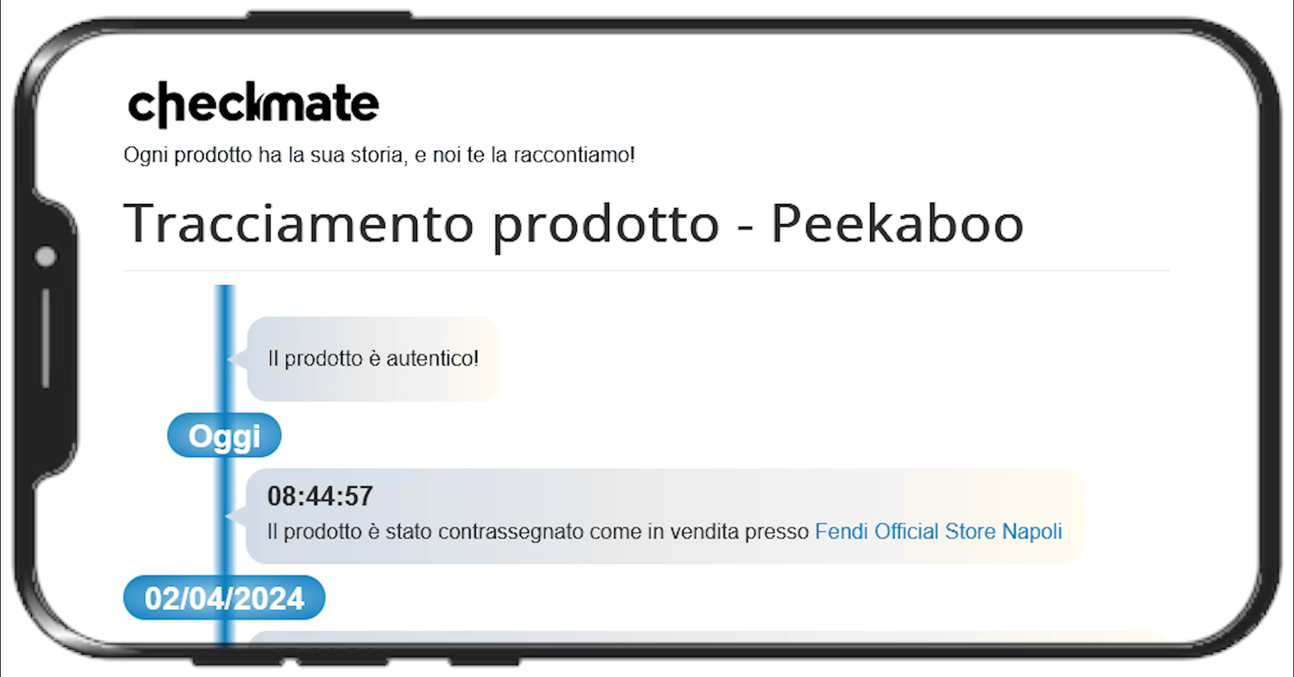
Team #9
LA SOLUZIONE - CHECKMATE
Checkmate utilizza la tecnologia blockchain, smart packaging, QR code e intelligenza artificiale per combattere la contraffazione.
Ogni prodotto ha un identificativo unico e un QR code associato che può essere scansionato per accedere al suo record su blockchain.
I prodotti di valore elevato possono essere equipaggiati con uno smart package, che include un tag RFID. La scansione del tag comporta il salvataggio dello stato rilevato sulla blockchain impedendo la manomissione del prodotto.

Slide 5
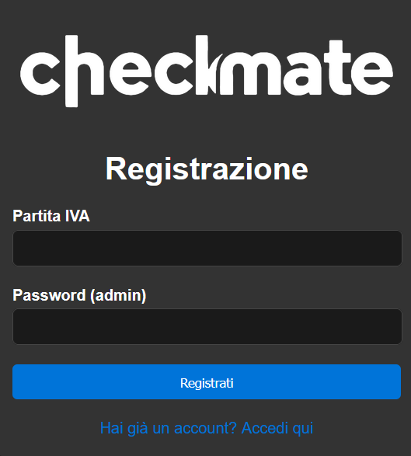
Team #9
L’inserimento della Partita IVA consente di ricavare tutte le informazioni necessarie all’individuazione all’interno del registro delle imprese.

Slide 6
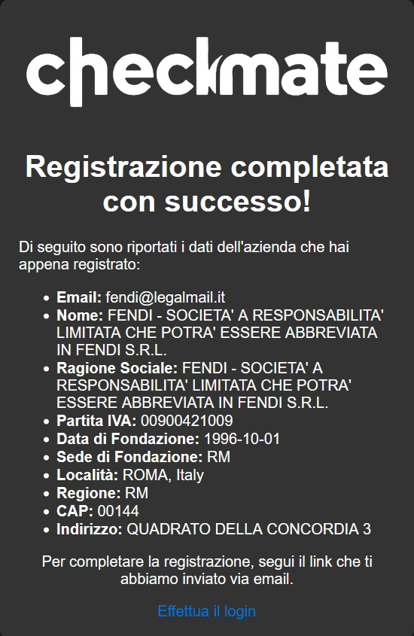
Team #9
Al momento della registrazione il portale visualizza i dati dell’azienda registrata ed invia una email con il link necessario per completare la registrazione

Slide 7
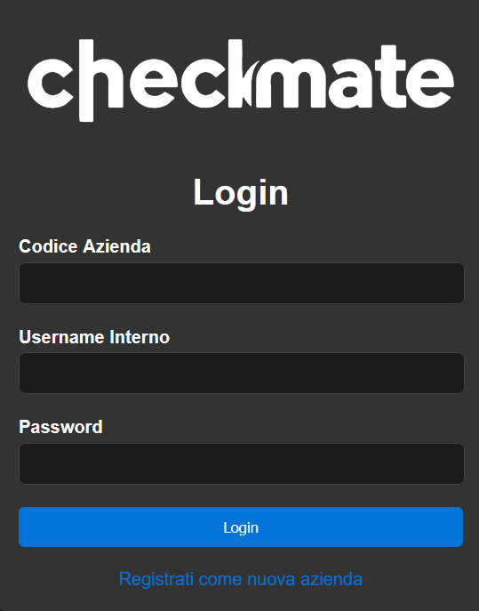
Team #9

Slide 8
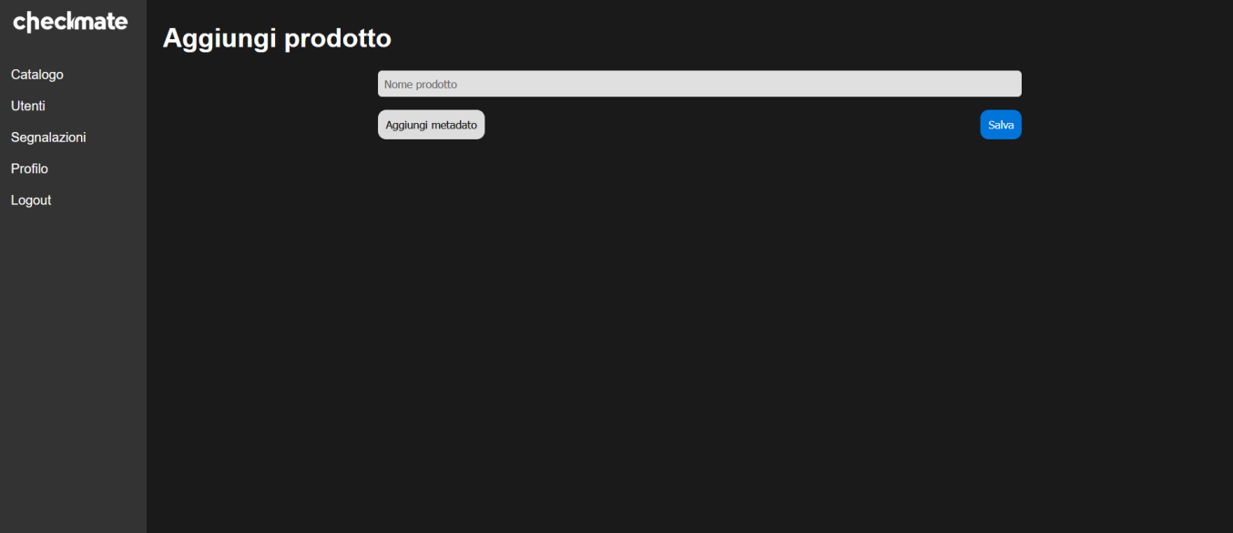

Aggiungendo categorie ai prodotti e consentendo l’inserimento di metadati, puoi semplificare l’identificazione e la ricerca dei prodotti. I metadati, una volta associati a un prodotto, vengono memorizzati in modo indicizzato sulla blockchain di riferimento. Questo processo agevola l’accesso rapido alle informazioni relative al prodotto, migliorando l’efficienza complessiva.
Notes:
Aggiunta categorie prodotti con la possibilità di aggiungere metadati. Identificazione facilitata e più rapida dei prodotti grazie all’utilizzo di metadati. Metadati sono indicizzati, una volta che viene emesso un sigillo riferito al prodotto i metadati vengono memorizzati sulla blockchain di riferimento.

Slide 9
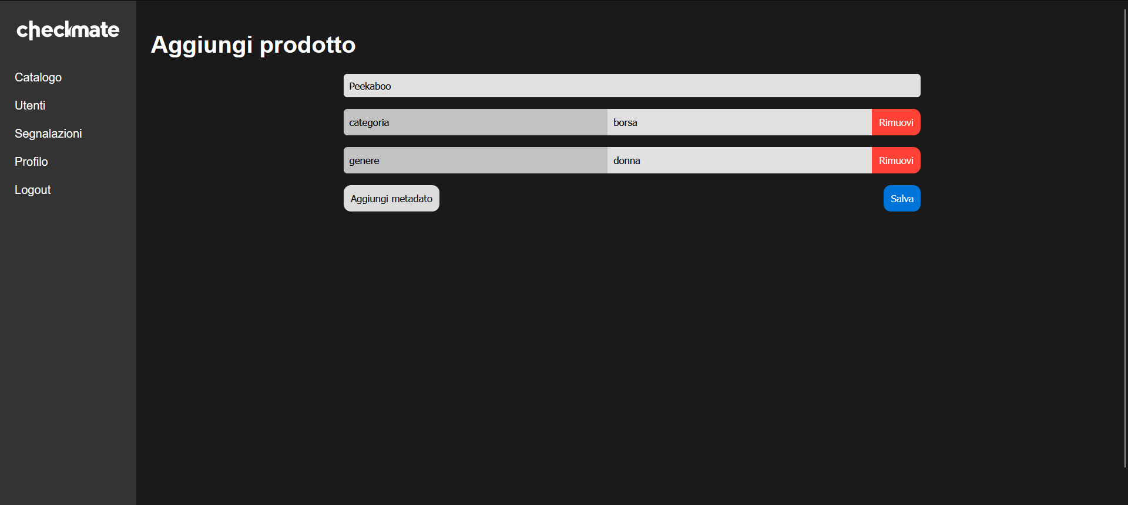
Notes:
Aggiunta categorie prodotti con la possibilità di aggiungere metadati. Identificazione facilitata e più rapida dei prodotti grazie all’utilizzo di metadati. Metadati sono indicizzati, una volta che viene emesso un sigillo riferito al prodotto i metadati vengono memorizzati sulla blockchain di riferimento.

Slide 10
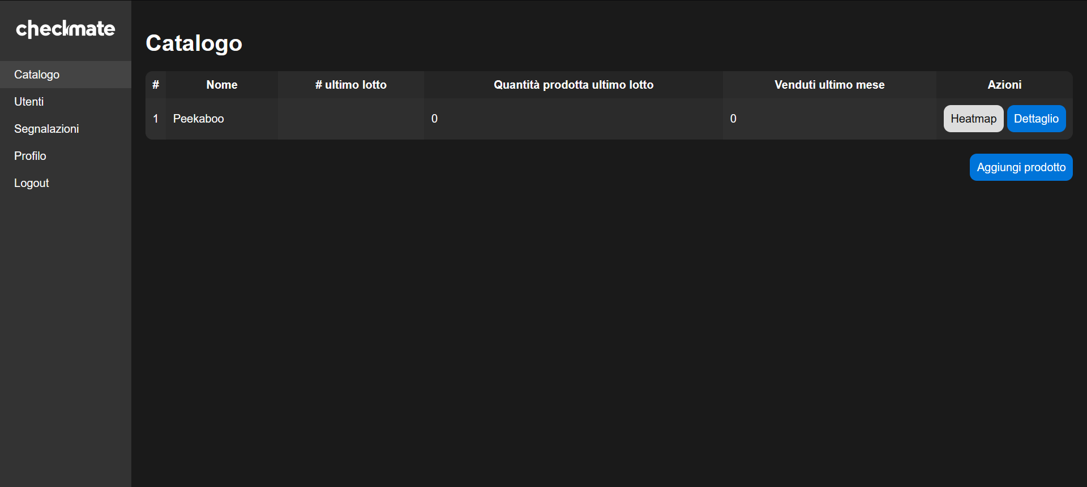
Ogni riga offre due opzioni: heatmap e dettaglio. La prima opzione consente di visualizzare le scansioni effettuate sul prodotto nella mappa geografica, facilitando l’individuazione di potenziali attività sospette.
Notes:
Esempio di prodotto inserito nel catalogo per ogni riga abbiamo due opzioni:heatmap e dettaglio.La prima consente di visualizzare sulla mappa geografica delle scansioni effettuate sul prodotto per individuare potenziali attività sospette sul prodotto.

Slide 11
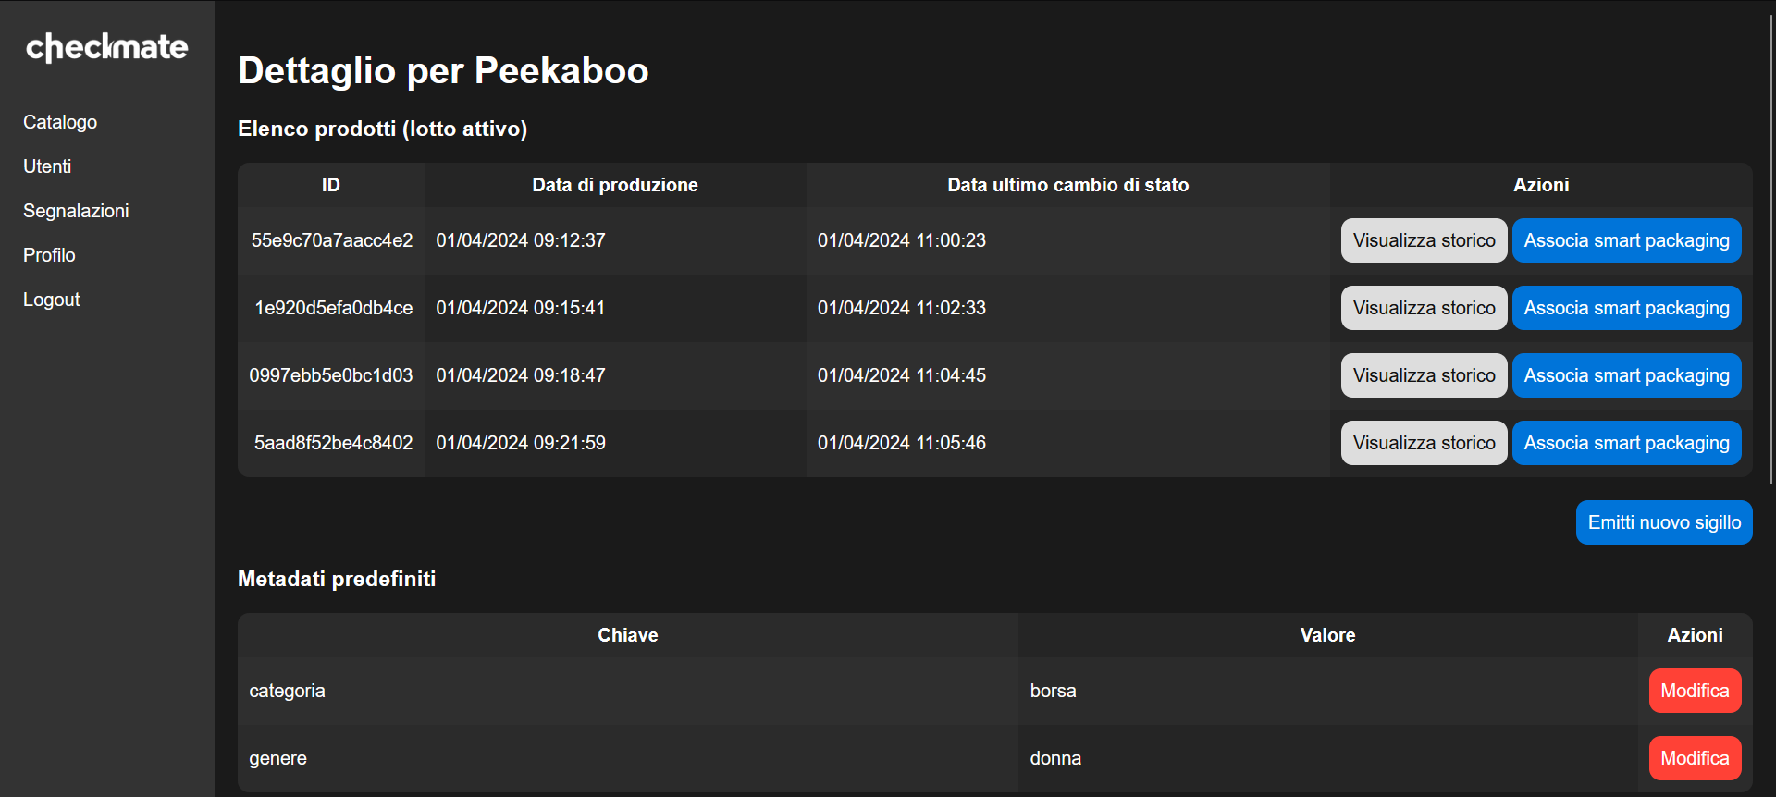
Risulta possibile visualizzare il dettaglio del prodotto in questione elencando i sigilli emessi ed altre informazioni correlate
Notes:
è possibile visualizzare il dettaglio del prodotto in questione elencando i sigilli emessi ed altre informazioni correlate

Slide 12
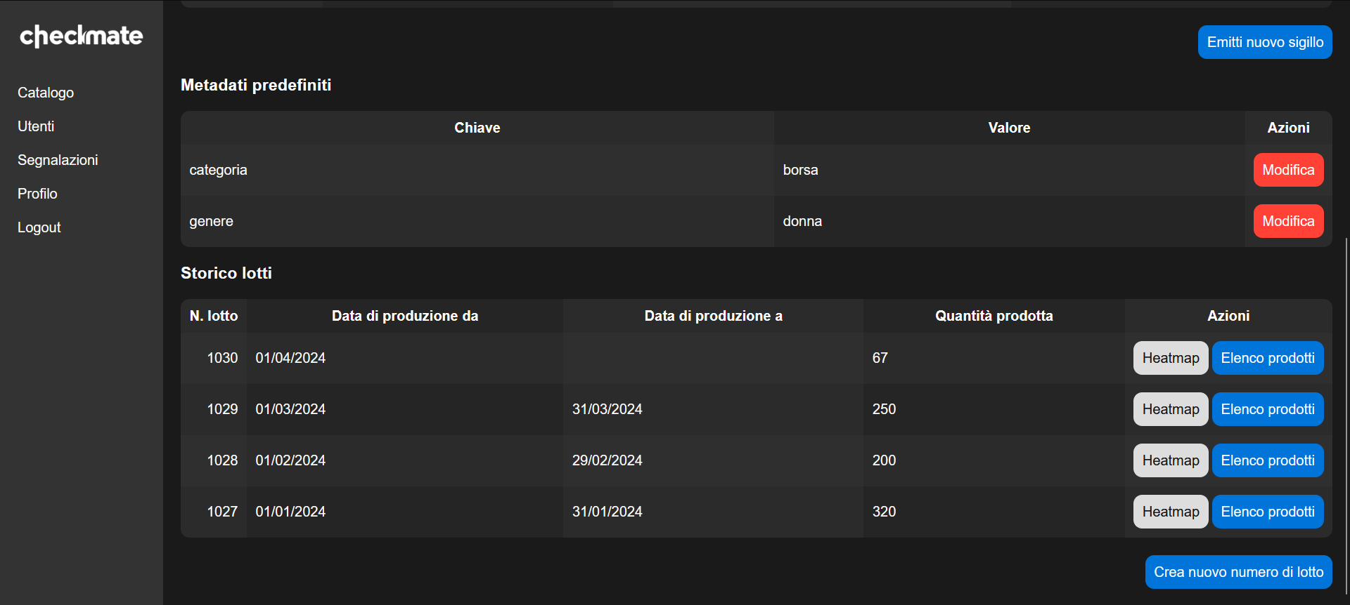

Slide 13
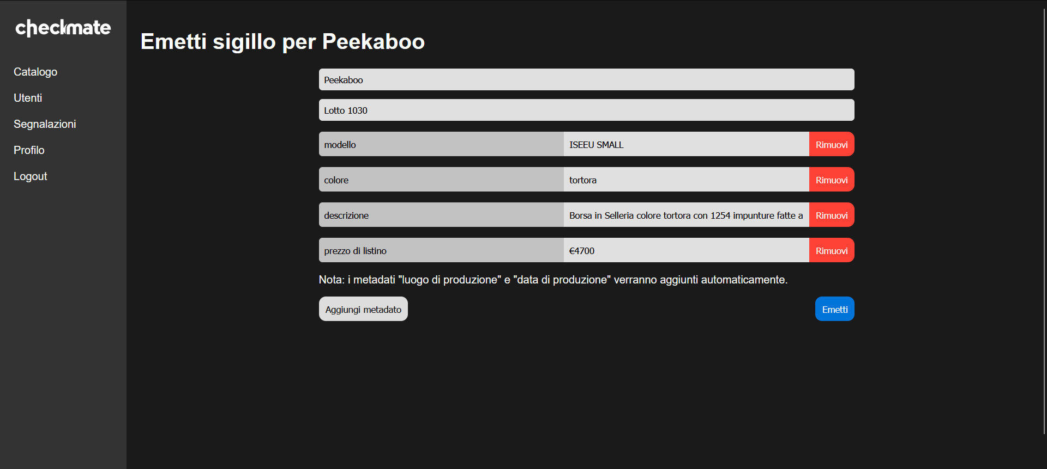
Quando viene generato il sigillo da applicare all’articolo in produzione, viene creato un record sulla blockchain. Questo record contiene informazioni cruciali relative all’articolo, come la data di emissione, il produttore e altri dettagli. Inoltre, viene generato un QR code associato a tale record. Questo QR code viene stampato sul supporto di sicurezza fornito al produttore ed applicato all’articolo.
Notes:
Viene generato il sigillo da applicare all’articolo in produzione, L’emessione del sigillo comporta la creazione di un record su blockchain e la generazione di un QR code associato a tale record che viene mandato in stampa pronto per essere utilizzato.

Slide 14
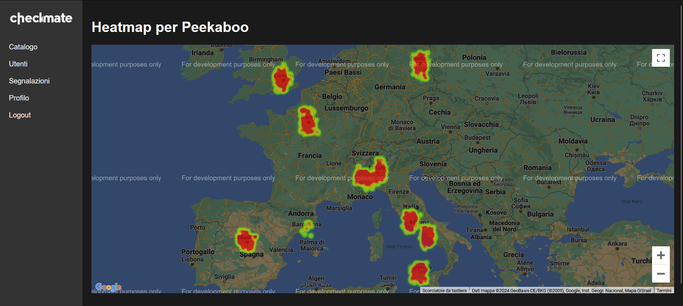

Quando visualizziamo la heatmap, vediamo una mappa geografica in cui sono evidenziate le zone a concentrazione maggiori di prodotti scansionati e venduti. Ciò consente di analizzare gli spostamenti effettuati dal prodotto.
Notes:
Esempio di hotspot su prodotto in esame

Slide 15
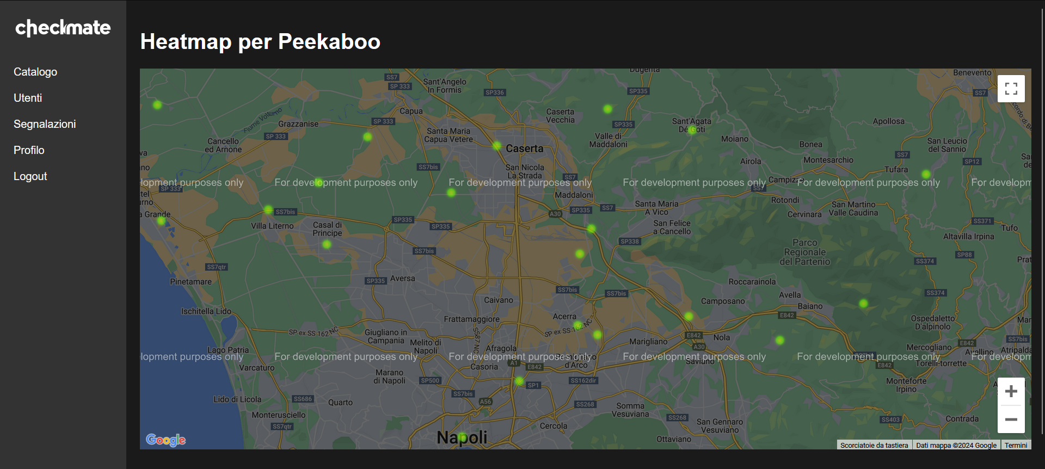
Quando zoomiamo su una delle aree evidenziate, otteniamo un maggior grado di dettaglio sulla distribuzione geografica delle scansioni effettuate. In questo modo, possiamo esaminare con precisione dove i prodotti sono stati individuati e venduti.
Notes:
Quando zoomiamo su una delle aree evidenziate, otteniamo un maggior grado di dettaglio sulla distribuzione geografica delle scansioni effettuate. In questo modo, possiamo esaminare con precisione dove i prodotti sono stati individuati e venduti.

Slide 16
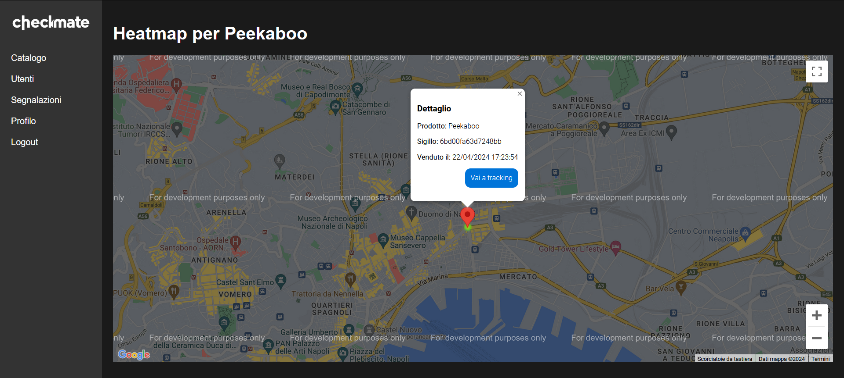
Zoomando ulteriormente è possibile ottenere delle informazioni puntuali e specifiche circa i prodotti scansionati e venduti.
Notes:
Zoomando ulteriormente è possibile ottenere delle informazioni puntuali e specifiche circa i prodotti scansionati e venduti

Slide 17
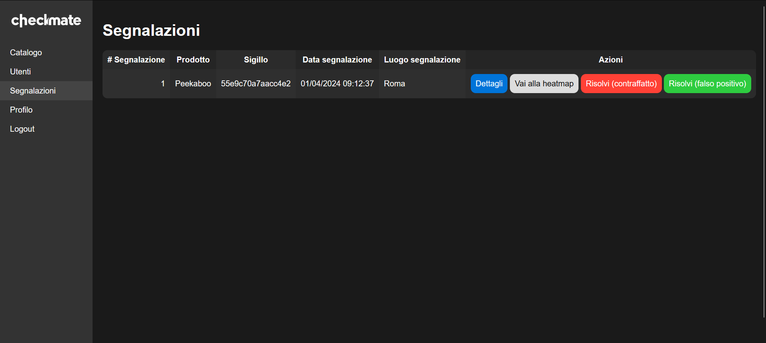
In questa sezione è possibile ottenere un report di segnalazioni effettuate sia dai consumatori finali che automaticamente da un algoritmo di machine learning. Questo algoritmo riceve in input l’area geografica, il numero di lotto e altri metadati definiti durante la produzione dell’articolo. Sulla base di queste informazioni, è in grado di rilevare e segnalare potenziali attività anomale (e.g. mercato grigio).
Notes:
E possibile ottenere un report di segnalazioni effettuate dai consumatori finali oppure essere elaborate in automatico da un algoritmo di machine learning. Questo algoritmo prende in input l’area geografica, il numero di lotto ed altri metadati definiti in fase di produzione dell’articolo e sulla base di questi è in grado di rilevare e segnalare potenziali attività anomale (grey market)

Slide 18

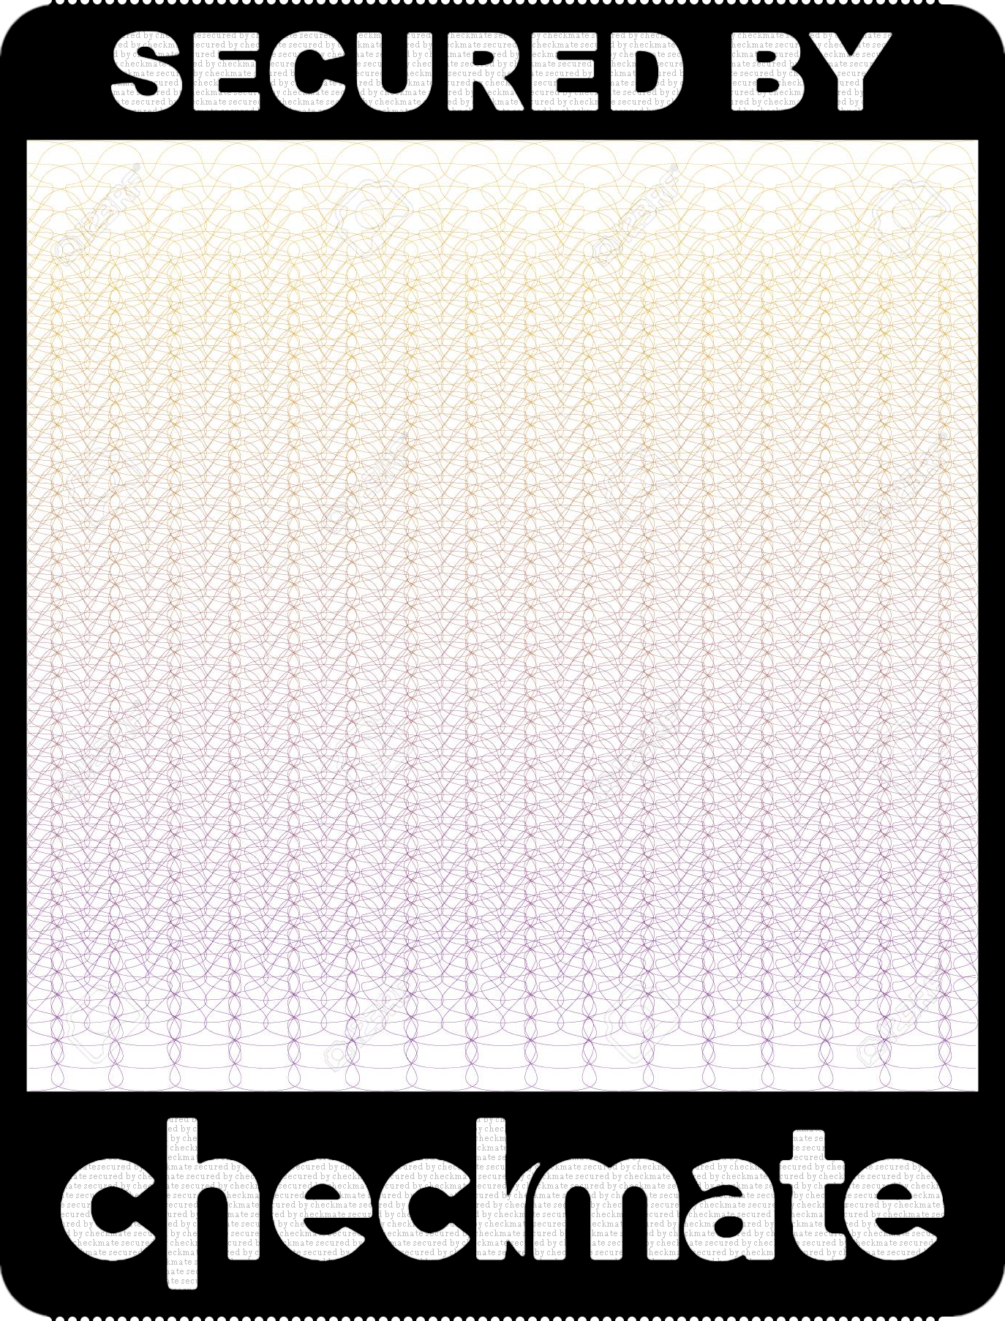
Opzione 1: QR Code
Il QR Code è stampato su supporto speciale, fornito da IPZS alle aziende produttrici, che comprende sistemi di sicurezza fisici atti a rendere il processo di fotocopia del sigillo un’operazione impraticabile.
Tali sistemi comprendono:
Microtesti (nell’intestazione e nel footer)
Guilloche (nell’area di stampa del QR Code)
Il QR Code è a sua volta generato mediante un algoritmo proprietario volto a produrre codici facilmente riconoscibili ma difficilmente replicabili (SeQR Code). A parità di dimensione di stampa e densità di informazione, infatti, il QR Code di Checkmate richiede una risoluzione di stampa maggiore.
Il QR code punta ad una pagina web che mostra le informazioni per il prodotto associato ricavate da blockchain.
Al momento della scansione la pagina web richiede la condivisione della posizione, tale informazione sarà utilizzata dall’algoritmo di Machine Learning per determinare se il sigillo è stato scansionato in luoghi differenti e consente di rilevare autonomamente fenomeni di contraffazione o gray market.

Slide 19
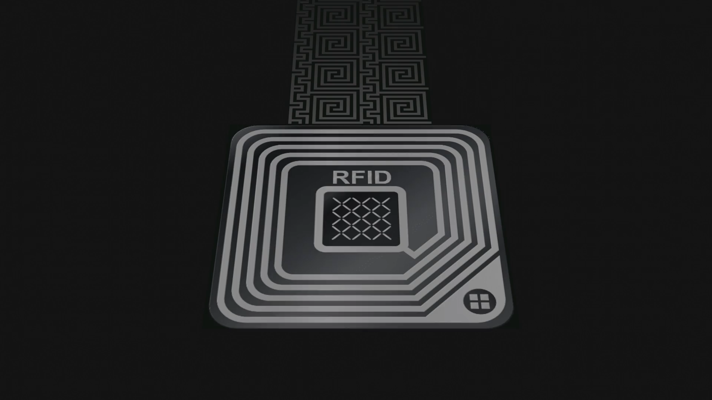

Opzione 2: Smart Packaging
Lo smart packaging consiste in un tag RFID che comunica secondo lo standard ISO 15693 (NDEF), a differenza di altri smart packaging tale soluzione può essere sempre scansionata anche quando il sigillo viene invalidato (package aperto) e la scansione restituisce un link differente sulla base dello stato del package.
Il link che viene restituito contiene l’identificativo univoco del prodotto su blockchain, lo stato che può essere aperto/chiuso, un codice OTP (rolling code) ed una firma HMAC per impedire la manipolazione del link generato.
Lo stato del package viene determinato sulla base delle variazioni dei parametri circuitali quali resistenza, capacità ed induttanza del sigillo elettronico. Sarà questa parte e non l’antenna dell’RFID infatti ad essere danneggiata in caso di apertura del package.
Notes:
Lo smart packaging consiste in un tag RFID che comunica secondo lo standard ISO 15693 (NDEF), a differenza di altri smart packaging tale soluzione può essere sempre scansionata anche quando il sigillo viene invalidato (package aperto) e la scansione restituisce un link differente sulla base dello stato del package. Il link che viene restituito contiene l’identificativo univoco del prodotto su blockchain, lo stato che può essere aperto/chiuso, un codice OTP (rolling code) ed una firma HMAC per impedire la manipolazione del link generato. È possibile implementare l’RFID con un microcontrollore della serie HT66F00 per mantenere i costi di produzione contenuti (circa 0.30€).

Slide 20

Team #9
MERCATO
Il Made in Italy è un marchio apprezzato a livello internazionale, con un valore di circa 16 miliardi di euro nel settore lattiero-caseario e 85,9 miliardi di euro nel settore della moda.
Le aziende italiane nel settore del Made in Italy spesso sfruttano la tradizione artigianale del paese per creare prodotti unici e distintivi che si distinguono per il loro stile e la loro qualità.
Il mercato del Made in Italy ha superato quota 600 miliardi di euro nel 2021.
Nel 2024 e negli anni avvenire il suo valore sarà ancora un importante driver per l'economia italiana.

Slide 21
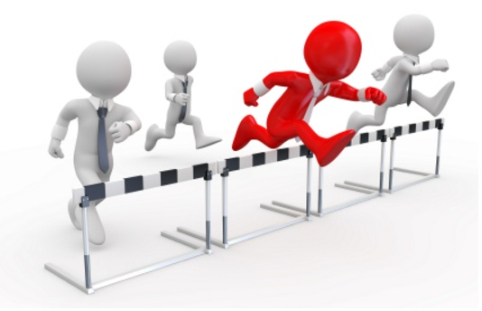
Team #9
CONCORRENZA
Esistono diverse soluzioni tecnologiche che aiutano a proteggere i diritti di proprietà e le catene di approvvigionamento, garantendo anche l’autenticità dei prodotti venduti online.
Checkmate si distingue per l’uso combinato di diverse tecnologie avanzate che mirano a migliorare la visibilità e la tracciabilità nonché l’integrità del singolo prodotto durante l’intero iter commerciale (dalla sua creazione alla consegna al consumatore).

Slide 22

Team #9
MODELLO DI BUSINESS
Checkmate genera entrate attraverso la fornitura di servizi di tracciabilità ai produttori. Offrendo un servizio affidabile e accurato di tracciabilità, i produttori saranno disposti a pagare per poter garantire la qualità e l'integrità dei loro prodotti lungo tutta la catena di approvvigionamento.
Il sistema offre anche servizi aggiuntivi come la verifica dell’autenticità dei prodotti per i consumatori. Tali servizi sono fruiti dal consumatore mediante una Web App che, attraverso inserzioni pubblicitarie non invasive, è in grado di monetizzare tale traffico. La piattaforma utilizza parte degli introiti derivanti dalla monetizzazione del traffico per incentivare gli utenti finali ad usufruire del servizio e a registrare i prodotti da loro acquistati attraverso dei sorteggi periodici dove i vincitori ricevono delle Gift Card all’indirizzo email fornito in fase di intestazione del prodotto acquistato. Ciò rende l’offerta vantaggiosa per entrambi gli attori principali del mercato.

Slide 23

Team #9
La soluzione proposta risolve i seguenti problemi:
autenticità e originalità: sistemi avanzati di riconoscibilità dei prodotti che siano difficili da replicare e che garantiscano l'originalità dei prodotti Made in Italy;
commercio elettronico: soluzioni che consentano all'acquirente di acquistare prodotti autentici e di verificarne l'autenticità una volta ricevuto, a prescindere dalla piattaforma e-commerce o market place utilizzata;
tracciabilità: soluzioni per tracciare il percorso di produzione e distribuzione dei prodotti italiani, facilitando la verifica dell'autenticità lungo l'intera filiera;
verificabilità: soluzioni che consentano al consumatore di distinguere un prodotto autentico da uno contraffatto;
coinvolgimento del Consumatore: strumenti e strategie che coinvolgano attivamente i consumatori nel riconoscimento e nella segnalazione di prodotti contraffatti, anche attraverso piattaforme collaborative o sistemi di monitoraggio condiviso, che coinvolgano attivamente le parti interessate, produttori, distributori, autorità e consumatori;

Slide 24
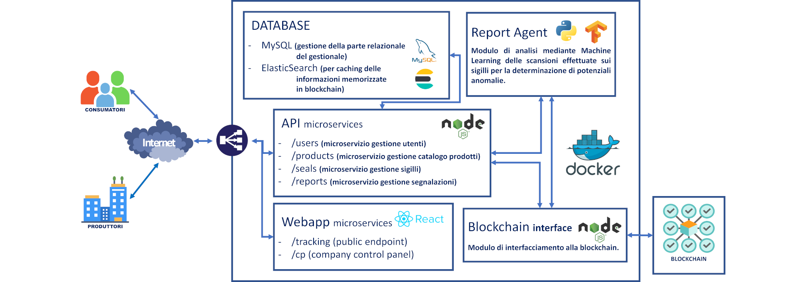
Team #9
Checkmate: Descrizione tecnica, architettura, componenti e funzionalità
Checkmate è composto da diversi componenti chiave:
Blockchain: Checkmate utilizza la blockchain per creare un registro immutabile e verificabile per ogni prodotto. Ogni prodotto ha un identificativo unico e un QR code associato che può essere scansionato per accedere al suo registro blockchain.
Smart Packaging: Checkmate utilizza smart packaging per proteggere i prodotti fisici. Questo include l’uso di etichette intelligenti e packaging sicuro che può essere facilmente verificato dai consumatori.
QR Code: Ogni prodotto ha un QR code unico che può essere scansionato per accedere al suo registro blockchain. Questo permette ai consumatori di verificare facilmente l’autenticità di un prodotto.
Intelligenza Artificiale: Checkmate utilizza l’intelligenza artificiale per monitorare il mercato e individuare potenziali contraffazioni o mercati grigi. Questo permette di identificare e segnalare rapidamente qualsiasi attività sospetta.
Questi componenti lavorano insieme per fornire una soluzione completa per la lotta alla contraffazione. La blockchain fornisce un registro immutabile e verificabile, il smart packaging protegge i prodotti fisici, il QR code permette una facile verifica dell’autenticità, e l’intelligenza artificiale aiuta a monitorare il mercato e a individuare potenziali contraffazioni.

Slide 25

Team #9
Quali tecnologie sono state impiegate?
Mobile app
RFID/NFC
Web app
Smart packaging/label
Machine/Deep learning
Smart material
Blockchain

Slide 26
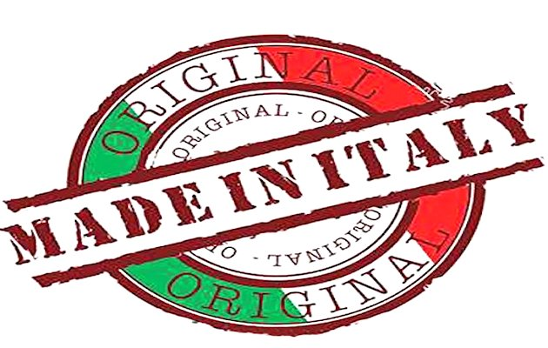
Team #9
Target
Checkmate si rivolge principalmente a imprese operanti nel settore manifatturiero italiano, desiderose di salvaguardare la genuinità dei propri beni dalla minaccia delle imitazioni. Tale clientela è spesso attiva in settori ad alto rischio di contraffazione come moda, tecnologia, intrattenimento e alimentari. Inoltre, il servizio offerto da Checkmate si estende anche ai consumatori che si dedicano all'acquisto di prodotti Made in Italy, desiderosi di assicurarsi dell'autenticità dei beni che acquistano.

Slide 27


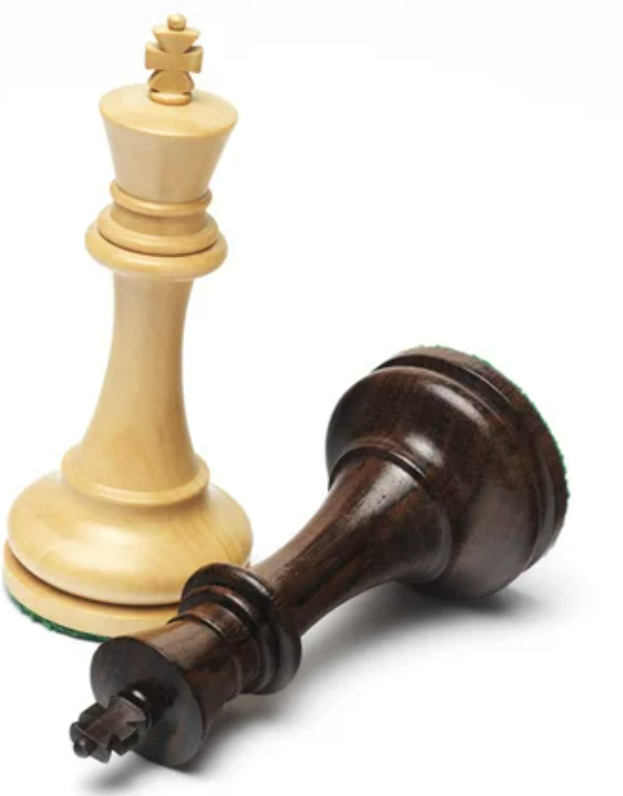
Team #9
CHECKMATE TEAM:
Ciro Ciampaglia è un Ingegnere del Software con esperienza nel campo della blockchain e dell’intelligenza artificiale. Ha lavorato su numerosi progetti, sviluppando soluzioni software innovative e personalizzate. Ha una notevole esperienza con i sistemi di sigilli digitali basati su codici a barre bidimensionali per la verifica dell’autenticità e non ripudiabilità di documenti sia cartacei che digitali.
Anna Lisa Morlando è un’Ingegnera Elettronica appassionata di tecnologie e soluzioni innovative nell’ambito dell’Internet of Things (IoT), elettronica digitale e di potenza. Ha lavorato a progetti di ottimizzazione della Power Quality e PCB design.
Checkmate ci ha visti profondamente impegnati nell’unire le competenze tecniche ed arrivare alla comprensione del problema con l’obiettivo di proteggere il Made in Italy dalla contraffazione. Il nome del Team è nato proprio per dire scacco matto alla contraffazione!

Slide 28
Grazie per l’attenzione!
Team #9

